Slide 1



星条旗的变迁
独立初
19世纪初
20世纪

Slide 2
温故知新
1、美国独立战争开始的标志、转折性的战役、结束的标志是什么？
1775年4月，来克星顿的枪声。
1777年，萨拉托加战役
1783年，英国承认美国独立
2、美国独立战争有什么意义？
美国独立战争结束了英国的殖民统治，实现了国家的独立，确立了比较民主的资产阶级政治体制，有利于美国资本主义的发展，对以后欧洲和拉丁美洲的革命也起了推动作用。

Slide 3
第一单元 殖民地人民的反抗与资本主义制度的扩展
第3课 美国内战

Slide 4

学习目标
1．了解南北战争的经过，说出《解放黑人奴隶
宣言》的主要内容。
2．讲述林肯在南北战争中的主要活动，知道杰
出人物对历史发展具有推动作用。
3．理解南北战争在美国历史发展中的作用，认
识统一是国家发展的重要条件。

Slide 5
自学反馈
北方资本主义工业
南方种植园经济
1.原因： 和 都发展起来，两种制度水火不容。南北双方的焦点问题是 _____________。1861年3月， 就任美国总统，成为南方奴隶主发动叛乱的借口。
2.经过：1861年4月， ，美国南北战争爆发。1862年9月,林肯颁布了 ，规定从 年元旦起，废除 的奴隶制，并允许 。1865年，南北战争以 的胜利告终，美国的 最终得到维护。
3.历史意义：美国南北战争是美国历史上的第 次资产阶级革命。经过这次战争，美国废除了 ，扫清了 的又一大障碍，为以后 的迅速发展创造了条件。
奴隶制的废存
林肯
南方军队挑起内战
《解放黑人奴隶宣言》
1863
叛乱各州的
奴隶作为自由人参加北方军队
北方
统一
二
奴隶制度
资本主义发展
经济

Slide 6
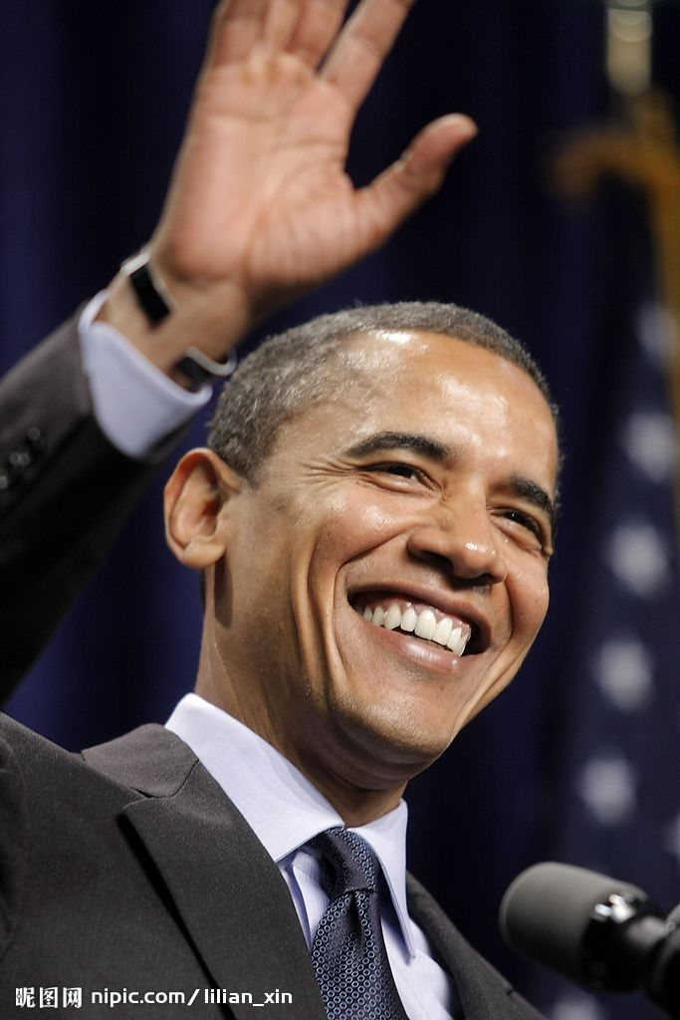
新课导入
“在我们纪念第16任总统诞辰200周年之际，我必须说我对这位伟人怀有特殊的感激之情，是他让我的故事成为可能，是他让美国的故事成为可能。”
——奥巴马 (2009.2.12）

Slide 7
一、美国内战爆发的原因
北方资本主义工业与南方奴隶制种植园经济之间的矛盾无法调和
根本原因： .
。
（矛盾焦点: ）
2.直接原因（导火线）： 。
奴隶制废存问题
林肯就任总统

Slide 8
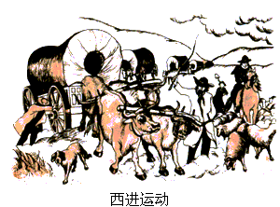
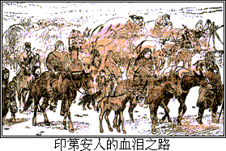
知识拓展
美国独立以后，废除了英国政府颁布的禁止移民向西进的敕令。许多来自东部沿海地区和欧洲的移民纷纷越过阿巴拉契亚山脉涌向西部。但随着西进运动的进行，大批印第安人遭到屠杀，其他人被强行赶到更为荒凉的地区，他们的被迫迁徙之路也被称为“血泪之路”

Slide 9


独立后的美国经济制度奇特在哪里呢?
北方动力织布机厂
北方
资本主义工业
水火不容
南方
奴隶制种植园经济

Slide 10
2、内战前南北方经济
的发展状况:
北方完成了工业革命，属于资本主义工商业经济工业生产居世界第四位。南方却以棉花种植园经济为主，大量使用黑奴劳动。
北方—资本主义工商业经济
南方—奴隶制种植园经济

Slide 11
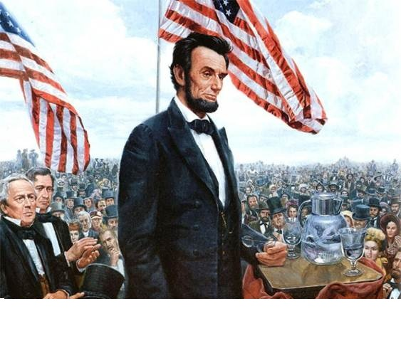
人
物
扫
描
1861林肯以200万票当选为美国第16任总统，但在奴隶主控制的南部10个州，他没有得到1张选票。

Slide 12
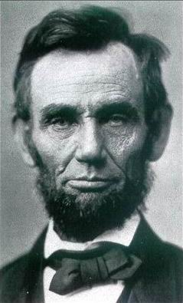
二：内战爆发
1.为什么林肯就任总统成了导火线？
材料一：“一幢裂开的房子是站立不住的。”我相信这个政府不能永远维持半奴隶和半自由的状态。我不期望联邦解散，我不期望房子崩塌，但我的确希望它停止分裂。
——林肯1858年的一次演说
材料二：联邦必须而且将会得到保留。
——林肯1860年总统竞选的主题
材料三： “废除奴隶制是我义不容辞的责任！”——林肯
（1）“房子”、“半奴隶”、“半自由”分别指的是什么？
“房子”：美国联邦；“半奴隶”：南方种植园奴隶制；“半自由”：北方资本主义工商业经济 。
（2）材料反映了林肯对联邦、对奴隶制什么态度？
维护国家统一，废除奴隶制。

Slide 13
2、美国内战初期战争形势
由于南方蓄谋已久，早有军事准备，致使北方在军事上屡屡失利，首都华盛顿也险些被攻占。
北方的失利引起人民的强烈不满，许多城市爆发示威游行，要求政府采取措施扭转战局。

Slide 14
三：北方的胜利
3、美国内战的转折
林肯颁布了《宅地法》和
《解放黑人奴隶宣言》
这两个法令深得人心，调动了农民尤其是黑人的积极性。他们踊跃参军作战，扭转了战场上的被动局面。

Slide 15
《宅地法》内容
1862年，联邦政府通过《宅地法》，鼓励农民到西部耕种；
《解放黑人奴隶宣言》内容
林肯颁布了《解放黑人奴隶宣言》，宣布从1863年元旦起，南方叛乱地区的奴隶永远获得自由，并可以以自由人的身份参加北方军队。

Slide 16
《解放黑人奴隶宣言》对战局的影响
黑人在南部联盟的后方发动起义，展开游击战争，牵制敌人4万兵力。
50万黑人奴隶逃跑，严重破坏了南部种植园经济。
20万黑人应征入伍。
25万人担任军队的后勤工作。
18万多黑人直接参加了战斗，其
中13万多来自南部叛乱各州。

Slide 17
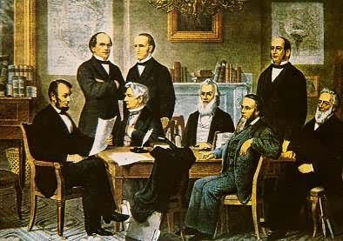
转折：
1862年9月 林肯政府颁布《解放黑人奴隶宣言》和《宅地法》。

Slide 18
本课小结
根本
原因
奴隶制种植园经济阻碍了
美国资本主义经济的发展
失利——转折——胜利
经过
《宅地法》
《解放黑人奴隶宣言》
是美国历史上的第二次资产阶级革命
国家的统一，
维护了
废除了
清除了
意义
黑人奴隶制度，
资本主义发展的最大障碍。

Slide 19
评价林肯
1.美国著名总统，领导美国南北战争。
2.最突出贡献：废除黑人奴隶制度；维护了国家的统一。
林肯在南北战争中所要解决的根本问题：
维护国家的统一

Slide 20
知识盘点
项目 | 美国独立战争 | 美国内战
时间
原因
结果
性质
领袖
1775-1783
1861-1865
英国殖民统治阻碍北美资本主义的发展
南方种植园奴隶制阻碍美国资本主义发展
成立了独立的美利坚合众国，扫清了资本主义发展的外部障碍。
废除了黑奴制，维护了国家统一，扫清了资本主义发展的内部障碍。
民族解放战争
第一次资产阶级革命
第二次资产阶级革命
华盛顿
林肯

Slide 21

——永远的林肯
美国国家纪念公园的“总统山”
华盛顿创立了美国，
而林肯拯救了美国。
林肯

Slide 22
课堂整合
北方
资本主义制度
维护统一
推动
废
第二次
资产阶级革命
林肯当选
(导火线）
美国内战
1861—1862—1865
意义
奴隶制
存
刺激
转折
《解放黑人奴隶宣言》
南方奴隶制
种植园制度
废除奴隶制

Slide 23
巩固练习
1．规定从1863年元旦起，废除叛乱各州的奴隶制，并允许奴隶作为自由人参加北方军队。此规定出自（ ）
A．《独立宣言》 B．《人权宣言》
C．《权利法案》 D．《解放黑人奴隶宣言》
2. 美国南北战争被称为美国历史的第二次资产阶级革命，这是因为（ ）
A.它维护了国家统一
B. 它满足了人民对西部土地的要求
C. 消除了种族歧视
D. 进一步扫清了资本主义发展的障碍
D
D

